Slide 1



TRƯỜNG THCS PHƯỚC HIỆP
Lịch sử 7

Slide 2

KHỞI ĐỘNG

Slide 3
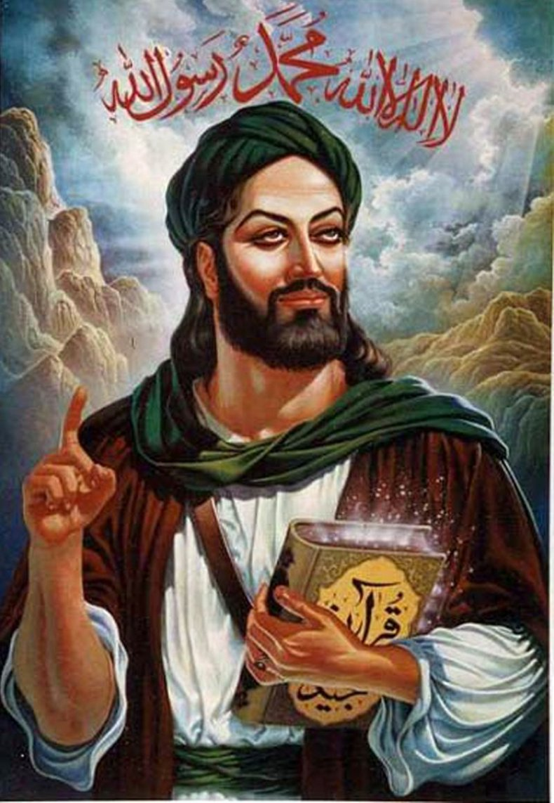
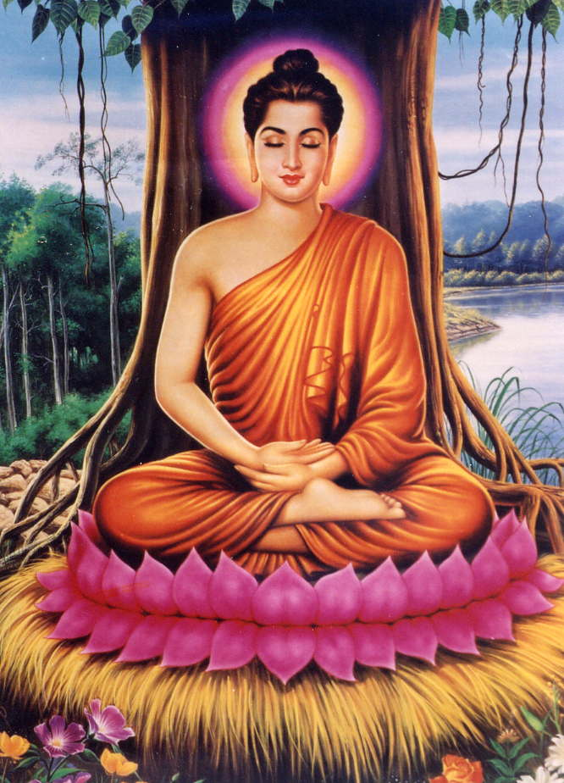
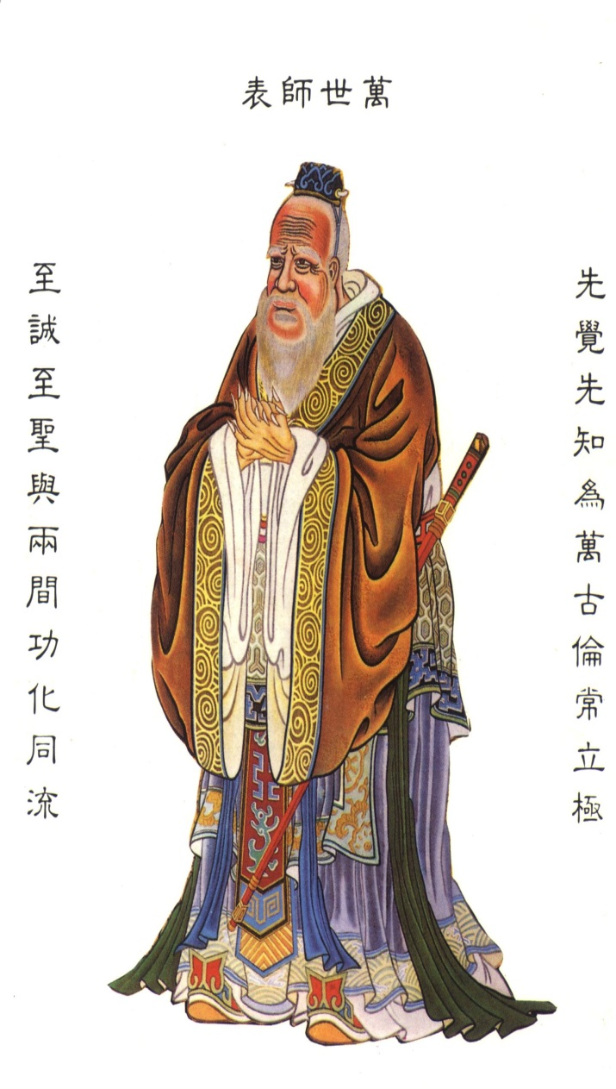
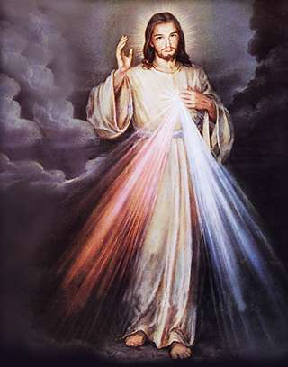
Quan sát hình ảnh trên, hãy cho biết các nhân vật đó thuộc tôn giáo nào?
Hồi giáo
Phật giáo
Nho giáo
Thiên chúa giáo

Slide 4
PHONG TRÀO CẢI CÁCH TÔN GIÁO
BÀI 5

Slide 5
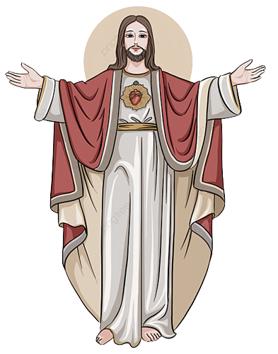
NỘI DUNG
1
2
Nguyên nhân của phong trào Cải cách tôn giáo
Nội dung và tác động của cải cách tôn giáo đối với xã hội Tây Âu

Slide 6
1. Nguyên nhân của phong trào Cải cách tôn giáo

Slide 7

GV yêu cầu HS đọc thông tin trong SGK, quan sát tranh ảnh của mục I trả lời câu hỏi:
Em hãy nêu nguyên nhân bùng nổ Phong trào Cải cách tôn giáo?
Tại sao việc nhà thờ bán “thẻ miễn tội” lại châm ngòi cho phong trào cải cách tôn giáo bùng nổ?
(5P) 5-6 HS

Slide 8
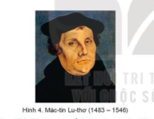
Nhân vật lịch sử
I. Nguyên nhân của phong trào Cải cách tôn
giáo
Đến thờì kì Phục hưng, Giáo hội công khai đàn áp những tư tưởng tiến bộ, trở thành một thế lực cản trở bước tiến xã hội. Vì thế, giai cấp tư sản đang lên muốn thay đổi và “cải cách” lại tổ chức Giáo hội.
- Mác-tin Lu-thơ là một tu sĩ, đồng thời là Giáo sư ở Trường Đại học Vit-len-béc (Đức). Lu-thơ căm ghét giáo sĩ được phép bán “thẻ miễn tội”…

Slide 9
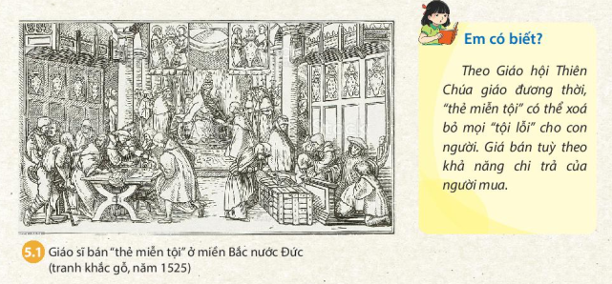
Tại sao việc nhà thờ bán “ Thẻ miễn tội” lại châm ngòi cho phong trào cải cách tôn giáo bùng nổ?

Slide 10
1. Nguyên nhân của phong trào Cải cách tôn giáo
- Đến thời Phục hưng, Giáo hội công khai đàn áp những tư tưởng tiến bộ, trở thành một thế lực cản trở bước tiến của xã hội.
- Năm 1917 do cần tiền, Giáo hội cho pháp tự do bán “thẻ miễn tội”. Bùng nên phong trào Cải cách tôn giáo.
- Phong trào bùng nổ khắp các nước Tây Âu khởi đầu là Đức và Thuỵ Sĩ.

Slide 11
2. Nội dung và tác động của cải cách tôn giáo đối với xã hội Tây Âu.

Slide 12

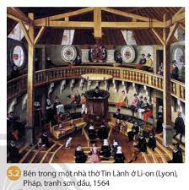
II. Nội dung và tác động của Cải cách tôn giáo đối với xã hội Tây Âu.
- Nội dung cơ bản của các cuộc cải cách tôn giáo là gì? Theo em tư liệu 5.2 và 5.3 thể hiện nội dung nào của cải cách?
- Xã hội châu Âu đã có những thay đổi gì từ phong trào cải cách tôn giáo.

Slide 13
a. Nội dung
- Phê phán những hành vi sai trái của Giáo hội.
- Phủ nhận vai trò của Giáo hội, Giáo hoàng.
- Chủ trương không thờ tranh tượng, xây dựng một giáo hội đơn giản, tiện lợi và tiết kiệm thời gian.

Slide 14

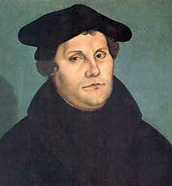
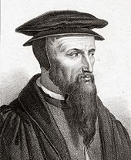
Theo tôi
Chúng ta nên quay về với giáo lí Ki-tô nguyên thủy
Tôi lại nghỉ nên hình thành một giáo phái mới. Gọi là Tin Lành
cải cách tiêu biểu
Martin Luther
Jean Canvil

Slide 15
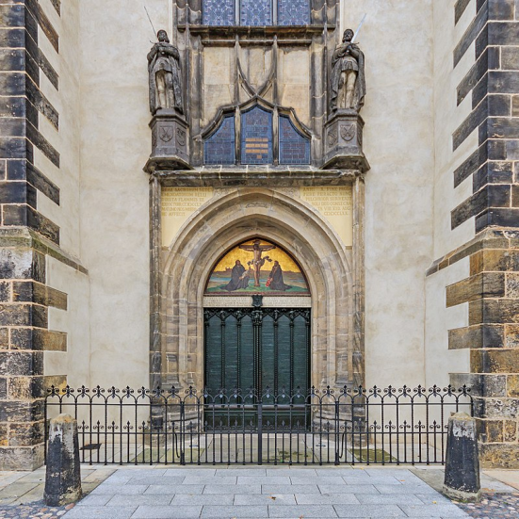
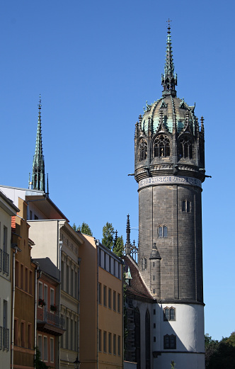
Cửa Nhà thờ Wittenberg, nơi Martin Luther treo 95 luận đề, chống lại sự lạm dụng của giáo hoàng về đặc quyền và phép giải tội.

Slide 16
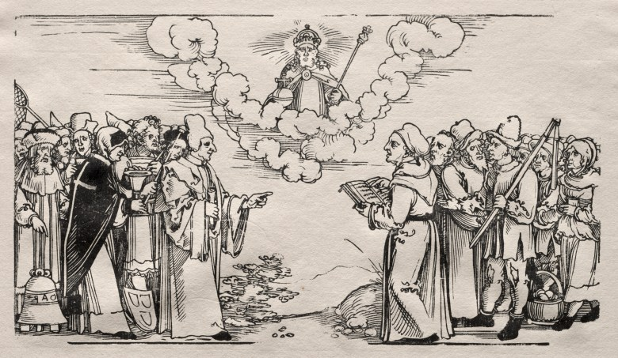
“Tranh chấp giữa Luther và một nhà thần học Công giáo” (khoảng thế kỷ 16), tranh khắc gỗ

Slide 17
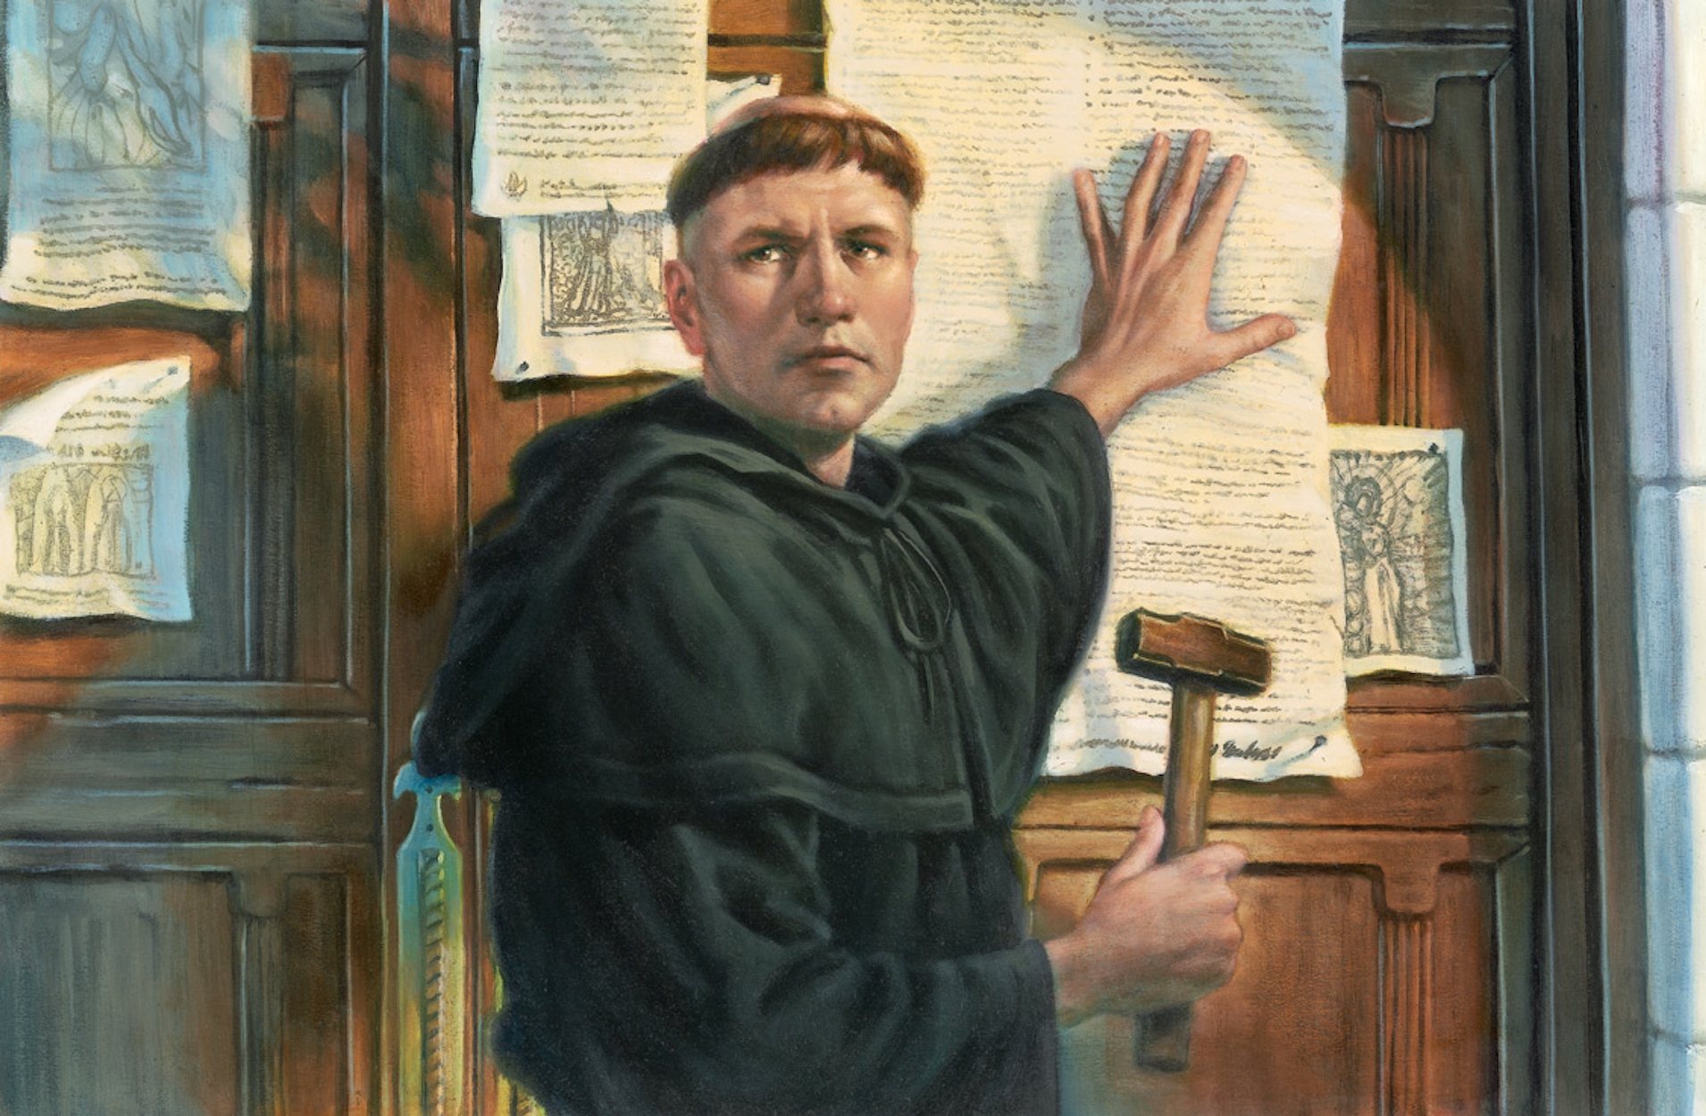
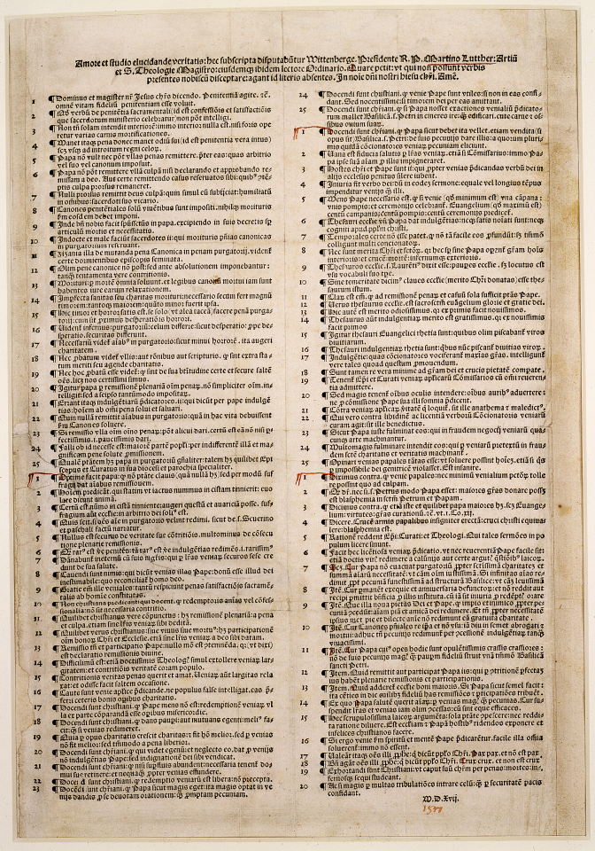
95 luận đề của Martin Luther

Slide 18
b. Tác động
- Là một trong những cuộc đấu tranh vũ trang đầu tiên của nông dân dưới ngọn cờ của tư sản chống phong kiến ở Châu Âu.
- Tác động thuận lợi đến hoạt động kinh tế của tư sản.

Slide 19
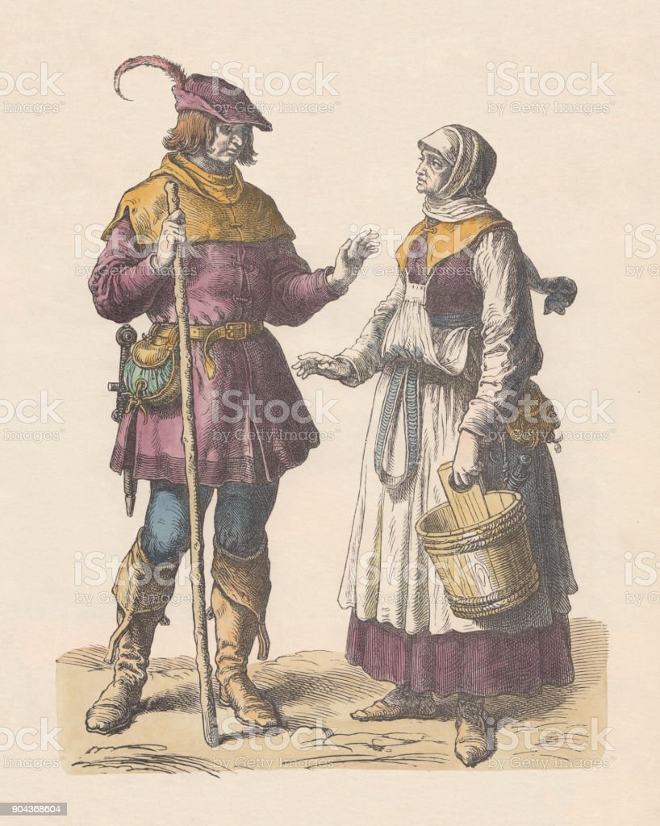
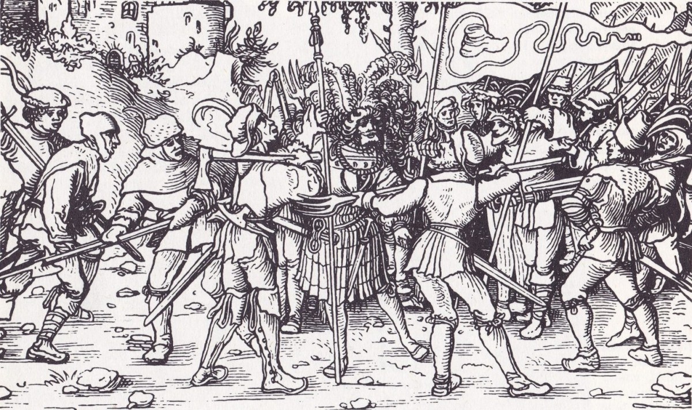
Nông dân Đức, đầu thế kỷ XVI
Chiến tranh nông dân ở Đức 1524

Slide 20

LUYỆN TẬP

Slide 21



TRÒ CHƠI KÉO CO

Slide 22
Cách chơi
Các em học sinh sẽ trả lời câu hỏi để giúp đội mình kéo thắng đội bạn. Mỗi câu trả lời đúng trong thời gian quy định sẽ giúp đội mình thắng 1 hiệp.
Trường hợp cả hai đội không trả lời đúng sẽ coi như hòa. Hiệp đó không tính vào số hiệp thắng.
Kết thúc trò chơi đội nào có số hiệp thắng nhiều hơn (tương đương với trả lời đúng nhiều câu hỏi hơn) sẽ là đội chiến thắng.

Slide 23


Câu Hỏi
15
14
13
12
11
10
9
8
7
6
5
4
3
2
1
0
Giai cấp tư sản đang lên ở châu Âu đã chống lại hệ tư tưởng của đạo nào?
A. Đạo Kitô
C. Đạo Hồi
B. Ấn Độ giáo.
D. Phật giáo

Slide 24
Câu Hỏi
Tôn giáo nào là chỗ dựa vững chắc của chế độ phong kiến Tây Âu?
15
14
13
12
11
10
9
8
7
6
5
4
3
2
1
0
A. Nho giáo
C. Thiên Chúa giáo
B. Phật giáo
D. Hồi giáo

Slide 25
Câu Hỏi
Phong trào Cải cách tôn giáo đã dẫn đến sự phân chia Kitô giáo thành hai giáo phái nào?
15
14
13
12
11
10
9
8
7
6
5
4
3
2
1
0
A. Nho giáo và Phật giáo
C. Nho giáo và Hồi giáo
B. Thiên Chúa giáo và Tin Lành
D. Phật giáo và Tin Lành

Slide 26
Câu Hỏi
15
Tôn giáo mới nào được ra đời trong Phong trào cải cách tôn giáo?
14
13
12
11
10
9
8
7
6
5
4
3
2
1
0
A. Nho giáo
C. Đạo Phật
B. Hồi giáo
D. Đạo Tin Lành

Slide 27

VẬN DỤNG
Sưu tầm tư liệu về Mác-tin Lu-thơ và tư tưởng cải cách của ông.

Slide 28


